Slide 1


Slide 2






Nombre Apellido
Co-founder & Machine Learning Engineer, Google
@mitwitter
micorreo@correocool.com
Notes:
Mi nombre es Nombre Apellido, soy Ingeniera de software y co-fundadora de Google, la empresa más divertida del planeta.
Tres cosas que tienes que saber sobre mi:
Aprendí a programar en 1994, a los 7 años de edad.
Soy cofundadora en @Google
Hice este proyecto nerd en mi tiempo libre ___.

Slide 3


Ciclos, Condicionales y Diccionarios en Python

Slide 4
🐱‍💻Objetivos de aprendizaje🐱‍💻

Slide 5
Objetivos de aprendizaje🐱‍💻
Vamos a dar breve lectura🐱‍💻 a la presentación de Ciclos, Condicionales y Diccionarios en Python💻🐍, donde veremos un ejemplo de cada concepto y luego su aplicación con un ejercicio.
Posteriormente vamos a estudiar🐱‍💻 algunas Python Notebook💻🐍 sobre valores booleanos y condicionales en Python💻🐍, donde podremos realizar un ejercicio práctico🐱‍💻.
Finalmente, vamos a cerrar la sesión con un par de notebooks💻🐍 acerca de ciclos y list comprehension, así como un poco de contenido sobre Listas y un challenge🐱‍💻 para llevar a casa, acerca de valores booleanos y condicionales🤖💜.

Slide 6

Agenda
6:30 - 6:35 PM Saludos y anuncios.
6:35 - 6:40 PM Objetivos de la sesión.
6:40 - 7:10 PM Presentación: Ciclos, Condicionales y Diccionarios..
7:10 - 7:40 PM Crowd-coding: Booleanos y Condicionales.
7:20 - 8:00 PM Crowd-coding: Ciclos y List Comprehensions.
8:00 - 8:15 PM BREAK.
8:15 - 9:00 PM Crowd-coding: Listas.
9:00 - 9:30 PM Challenge: Booleanos y condicionales.

Slide 7
Recursos y meta-recursos de aprendizaje.

Slide 8
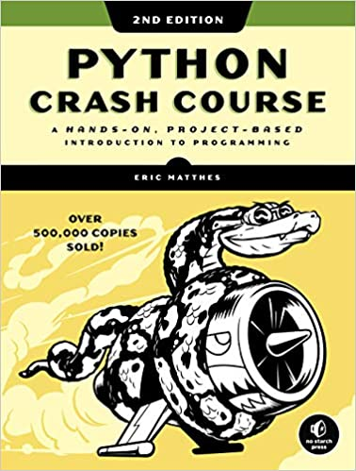
Python Crash Course 2da edición
Eric Matthes
Capítulo 1 y 2

Slide 9

Computer Science 101 @ Stanford Online
Audita gratis acá: Computer Science 101 en EDx

Slide 10

Crash course on Python
Crash course on Python @ Coursera
Notes:
El curso Crash course on Python es parte de una certificación “Google IT Automation with Python Professional Certificate.”

Slide 11

Learn Python Tutorials de Kaggle
Certificación gratuita @ Kaggle.
Learn Python
Notes:
Kaggle, a subsidiary of Google LLC, is an online community of data scientists and machine learning practitioners. Kaggle allows users to find and publish data sets, explore and build models in a web-based data-science environment, work with other data scientists and machine learning engineers, and enter competitions to solve data science challenges.
Kaggle got its start in 2010 by offering machine learning competitions and now also offers a public data platform, a cloud-based workbench for data science, and Artificial Intelligence education. Its key personnel were Anthony Goldbloom and Jeremy Howard. Nicholas Gruen was founding chair succeeded by Max Levchin. Equity was raised in 2011 valuing the company at $25 million. On 8 March 2017, Google announced that they were acquiring Kaggle.
Fuente: https://en.wikipedia.org/wiki/Kaggle

Slide 12
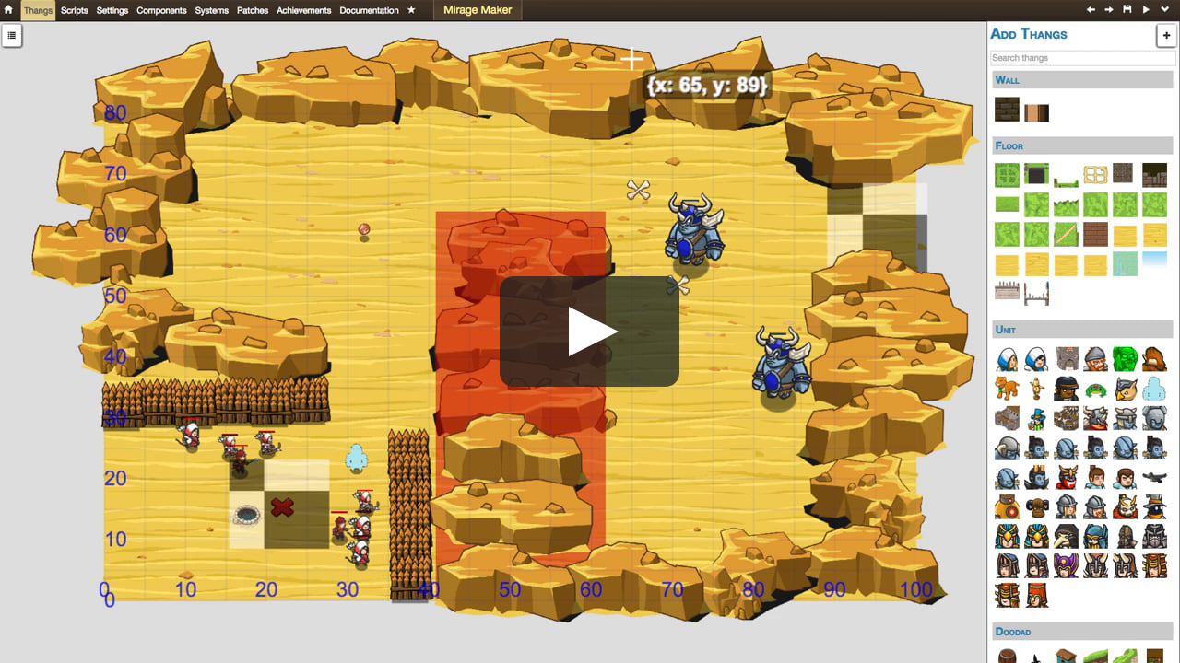
Otros recursos interactivos:
CodeCombat.com
HackerRank.com
FreeCodeCamp.com
Whirlwind Tour of Python

Slide 13

Listas y Diccionarios

Slide 14
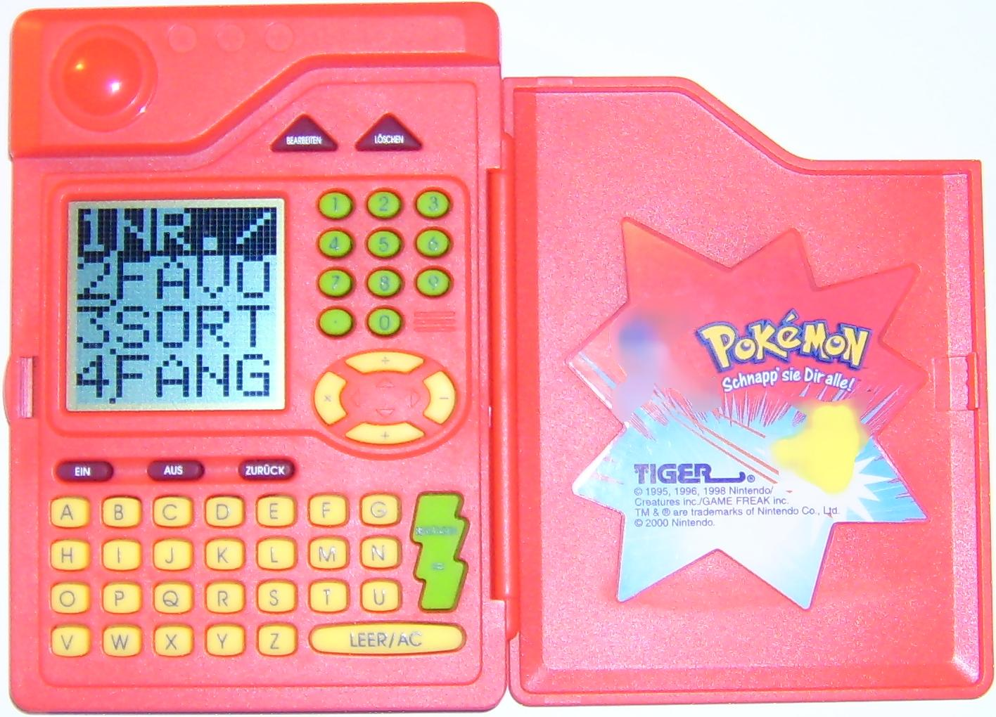
Notes:
Acá un ejemplo de una lista o diccionario en Pokemon

Slide 15
Listas y Diccionarios
Una Lista puede guardar todo tipo de variables, y puede contener cuantas variables desees.
Los valores guardados en una lista se pueden acceder usando el operador slice ([ ] y [:]) con índices en 0 al inicio de la lista y hasta el final -1.
Los diccionarios son similares a las listas, pero funcionan con llaves(claves) y valores en vez de índices.

Slide 16
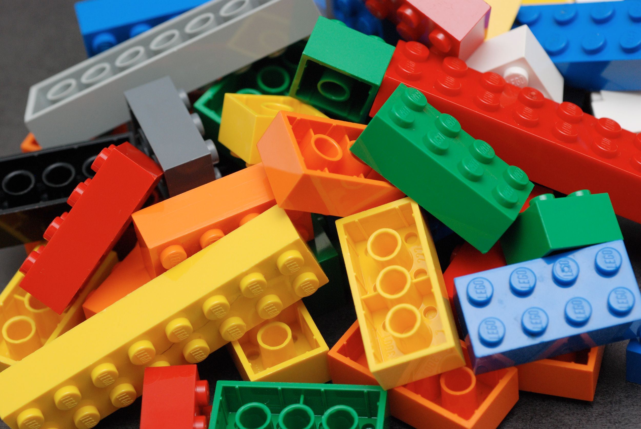
Manos a la obra: Declarando una Lista

Slide 17
Declarando una Lista
Podemos crear una lista y asignarle cualquier tipo de dato como números y cadenas de caracteres:
lista = [ 'pokemonchido123', 389 , 2.25, Bulbasaur, 70.2 ]
lista_pequena = [123, 'Pikachu']

Slide 18
Manos a la obra: Declarando un Diccionario

Slide 19
Declarando un Diccionario
Podemos crear una variable llamada pokemons y asignarle un valor
pokemons = [pikachu, weedle, squirtle, bulbasaur]
nombre = “metapod”

Slide 20
Ciclos, Condicionales y Diccionarios en Python.

Slide 21

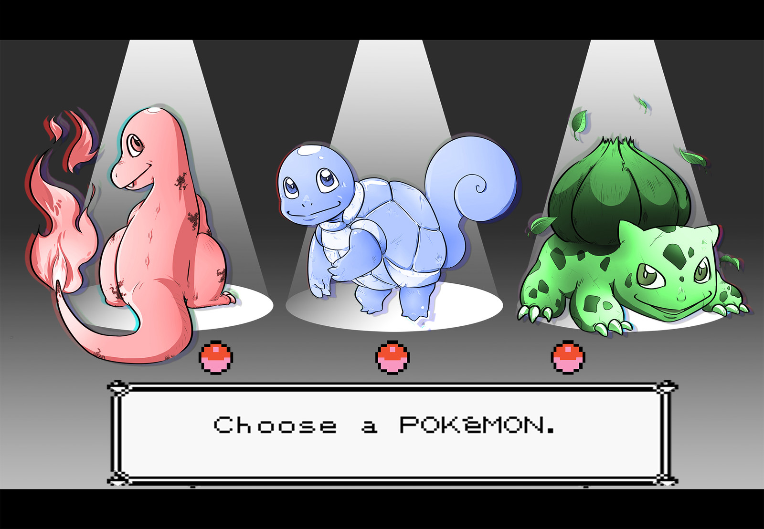
Condicionales

Slide 22
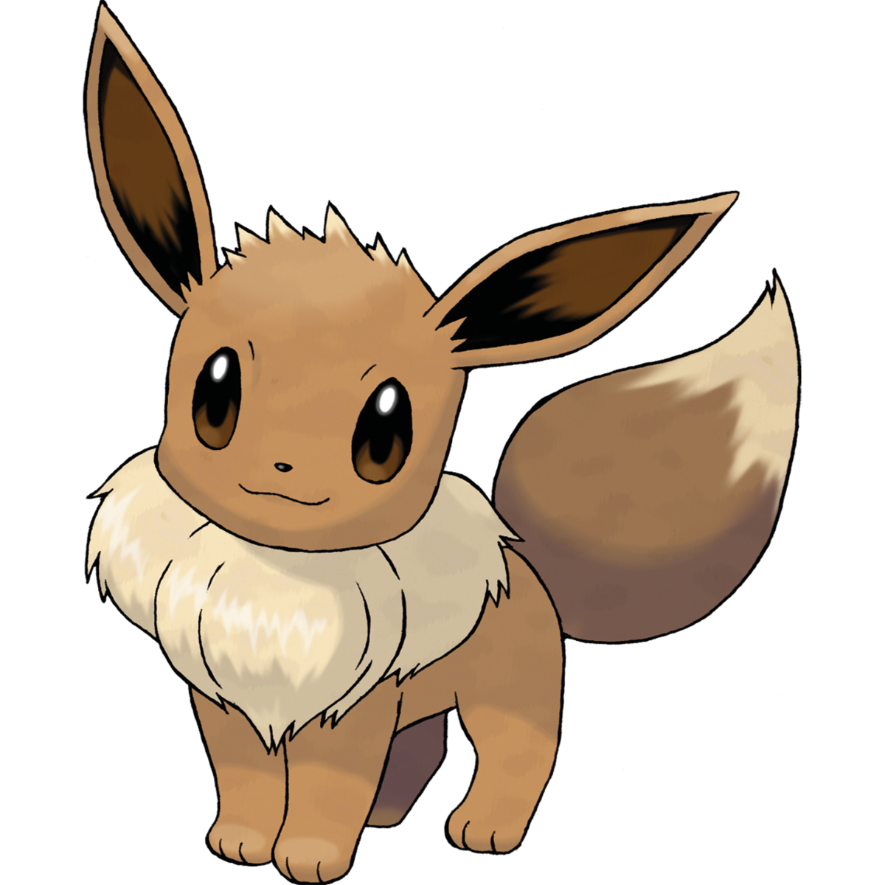

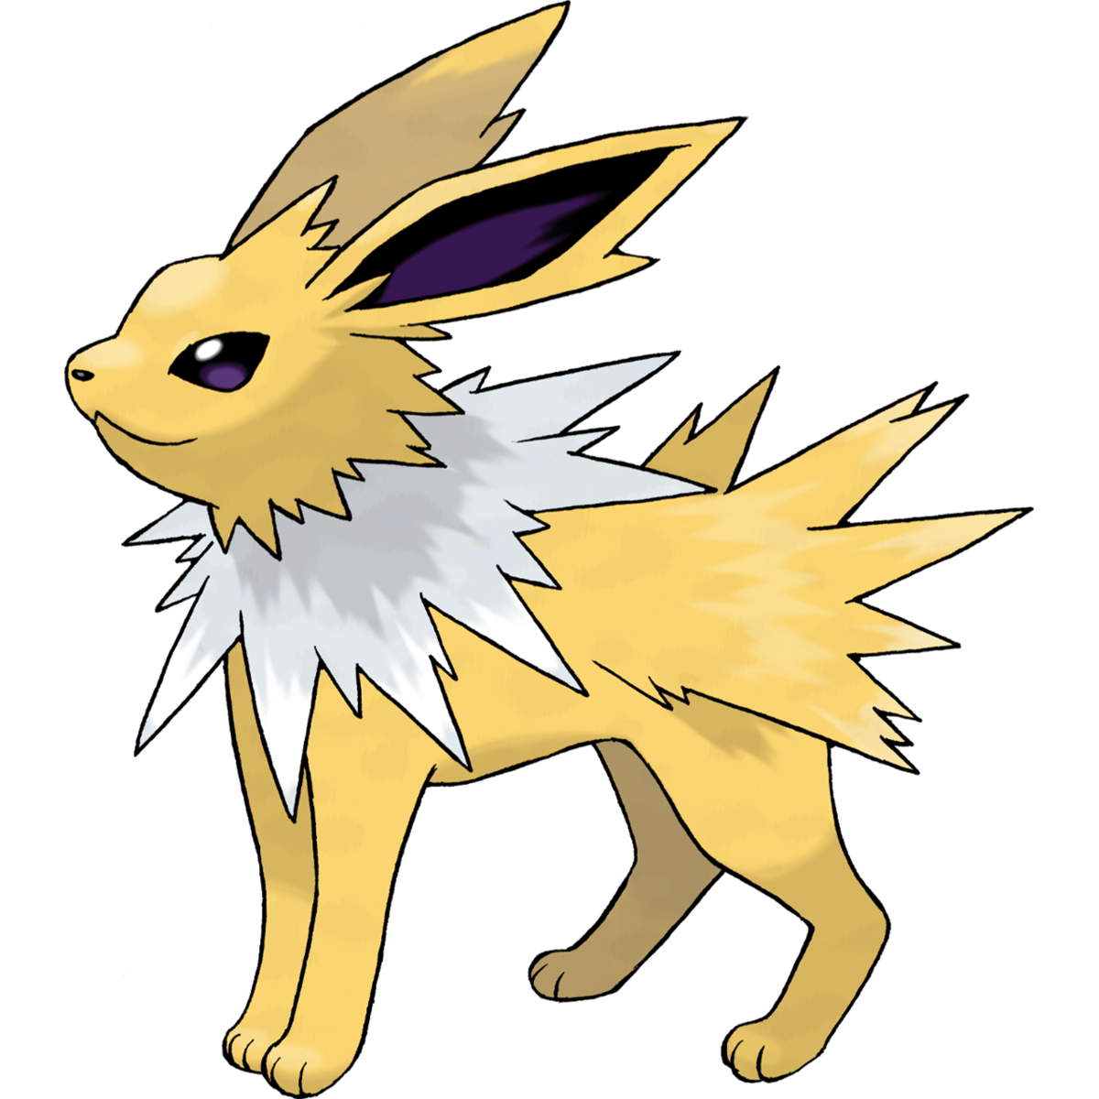
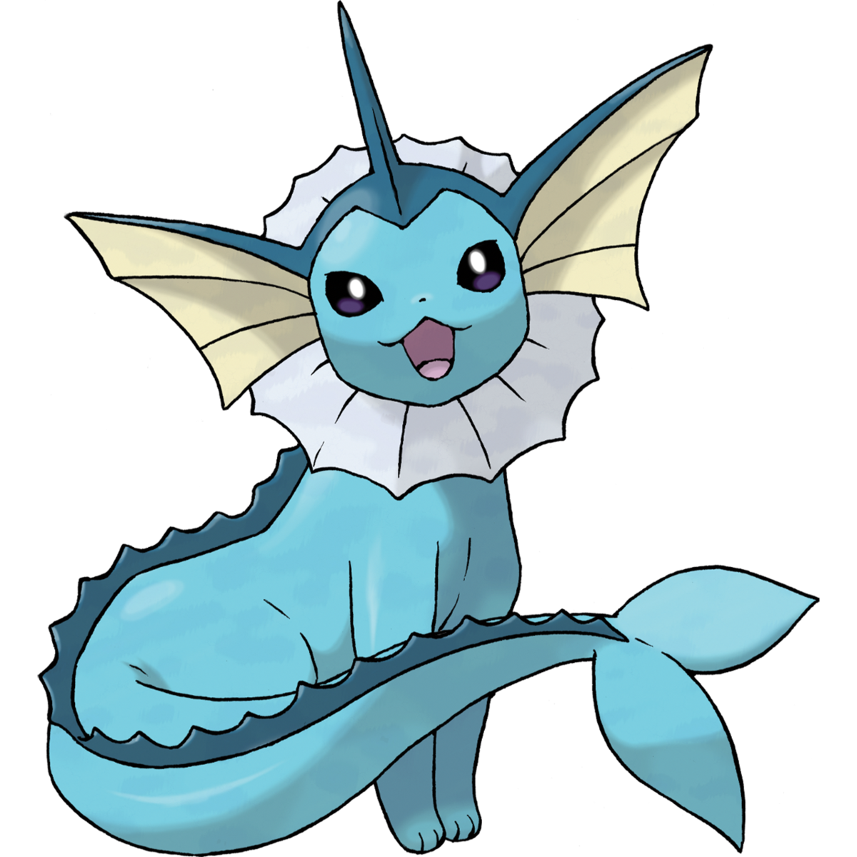
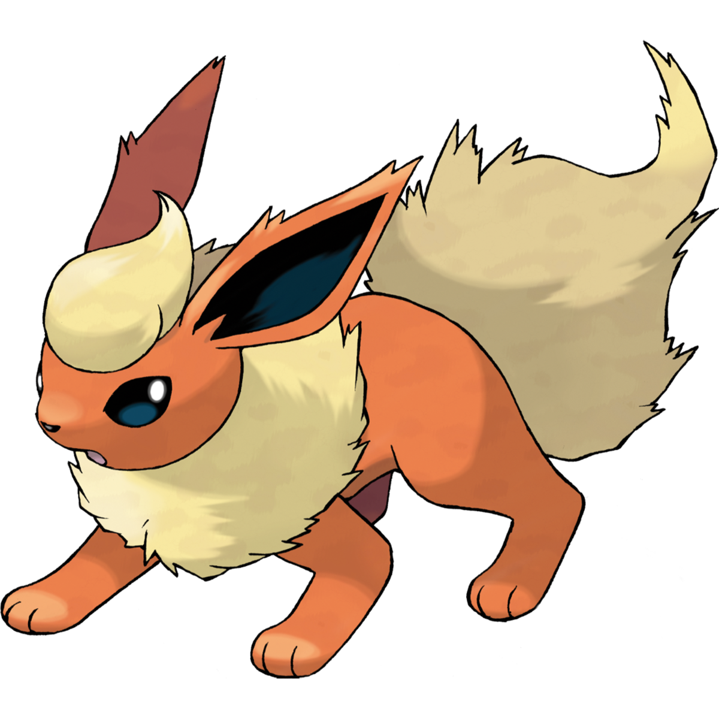
Notes:
Acá un ejemplo de una condición en Pokemon.

Slide 23
Condicionales
Python soporta las condiciones lógicas comunes en matemáticas:
Igualdad: pikachu == pikachu
Desigualdad: pikachu != bulbasaur
Menor que: minipikachu < pikachu
Menor o igual a que: minipikachu <= pikachu
Mayor que: pikachu > minipikachu
Mayor o igual que: pikachu >= minipikachu

Slide 24
Condicionales
Esas condicionales se pueden utilizar de distintas maneras, de manera muy frecuente en las sentencias if y en los ciclos.
Python depende de la identación para definir la ejecución de una sentencia condicional como if. Otros lenguajes de programación utilizan las llaves (“{“ y ”}”, respectivamente) para este propósito.

Slide 25
Manos a la obra: Declarando una Condición.

Slide 26
Declarando una condición
Podemos hace un condicionamiento doble con if y else, elif de la siguiente manera:
a = 200
b = 33
if b > a:
print("b es más grande que a")
elif b==a:
print("b es exactamente igual a a")
else:
print("b no es más grande que a")
O un condicionamiento simple en una sóla línea:
if a > b: print("a es mayor que b")

Slide 27
Condicionales: and y or
Los operadores booleanos and y or permiten expresiones booleanas complejas como:
name = "Charmander"
strenght = 23
if name == "Charmander" and strenght == 23:
print("Tu nombre es Charmander, y tienes 23 de fuerza.")

Slide 28
Condicionales: in y is
Los operadores booleanos in y is permiten expresiones booleanas complejas como:
name = "Charmander"
strenght = 23
if name == "Will" and strenght == 23:
print("Tu nombre es Charmander, y tienes 23 de fuerza.")

Slide 29


Ciclos

Slide 30

Notes:
El ejemplo más obvio en la serie y videojuegos de Pokemon es el nivel de tu monstruo, porque cada nivel se trata de un ciclo de peleas que tiene que ganar para obtener puntos, e ir incrementando sus habilidades como fuerza, defensa, velocidad, ataque.
Otro ciclo

Slide 31

Ciclos
Los ciclos sirven para cursar sobre una secuencia (como una lista, un diccionario o una cadena de caracteres).
El ciclo for, por ejemplo, permite ejecutar una conjunto de instrucciones, una para cada elemento en la lista, diccionario o cadena de caracteres que pretendemos leer.

Slide 32
Manos a la obra: Declarando un Ciclo.

Slide 33
Declarando un ciclo for
Podemos crear una lista de variables con pokemons dentro:
pokemons = [“Pikachu”, “Squirtle”,”Charmander”,]
for pokemon in pokemons:
print(pokemon)
O podemos imprimir el rango de una lista
for lista in range(3, 6):
print(lista)

Slide 34
Declarando un ciclo While
Existe otro tipo de ciclo, el ciclo while. A diferencia de los for, se repiten tantas veces como se cumpla una condición booleana (operador lógico). Por ejemplo:
# Muestra 0,1,2,3,4
count = 0
while count < 5:
print count
count += 1 # count = count + 1 # Esto es lo mismo que escribir: count = count + 1

Slide 35
Break y Continue
Sentencias "break" y "continue"
break es usado para salir de un ciclo for o un ciclo while, donde continue es usado para saltar el bloque actual, y el retorno de las sentencias for o while. Aquí unos ejemplos:

Slide 36
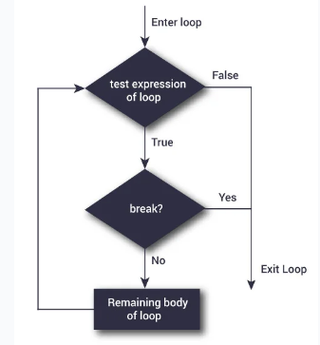
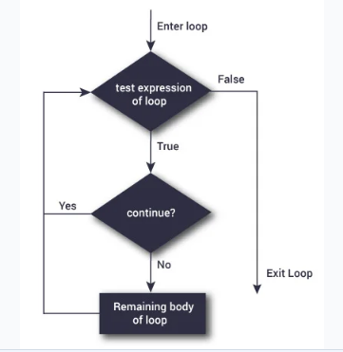
Break y Continue

Slide 37
Break y Continue
# Muestra 0,1,2,3,4
count = 0
while True:
print count
count += 1
if count >= 5:
break
# Muestra solo números impares - 1,3,5,7,9
for x in range(10):
# Chequéa si x es numero par
if x % 2 == 0:
continue
print x

Slide 38
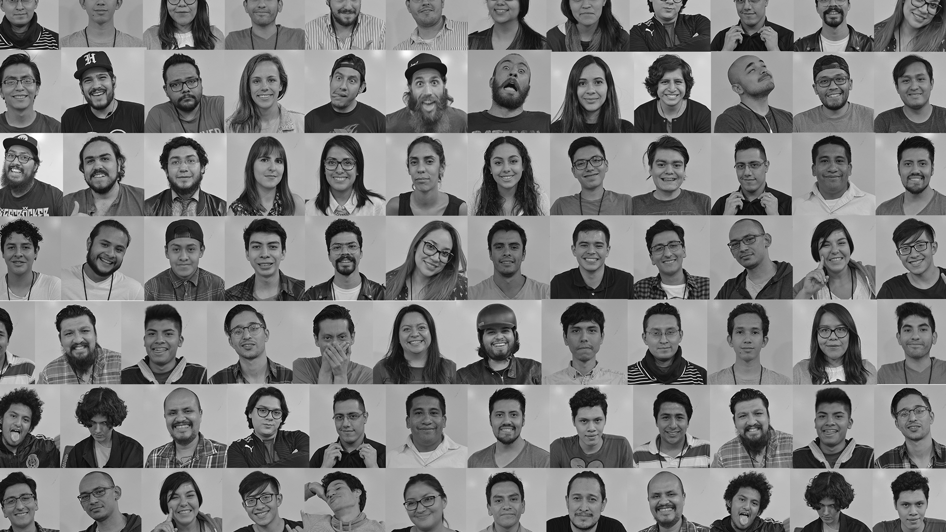
Crowd-coding: Booleanos y Condicionales.

Slide 39
Crowd-coding: Ciclos y List Comprehension.

Slide 40
Crowd-coding: Listas.

Slide 41

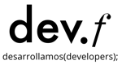
Break

Slide 42
Challenge: Booleanos y Condicionales.

Slide 43
Challenge: Loops and List Comprehension.

Slide 44
Challenge: Ciclos.

Slide 45
Challenge: Condicionales.

Slide 46

Q & A

Slide 47
Ciclos, Condicionales y Diccionarios en Python

